Slide 1
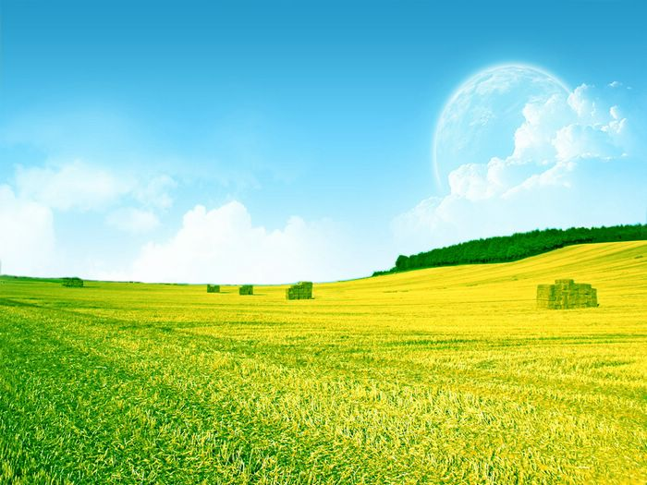
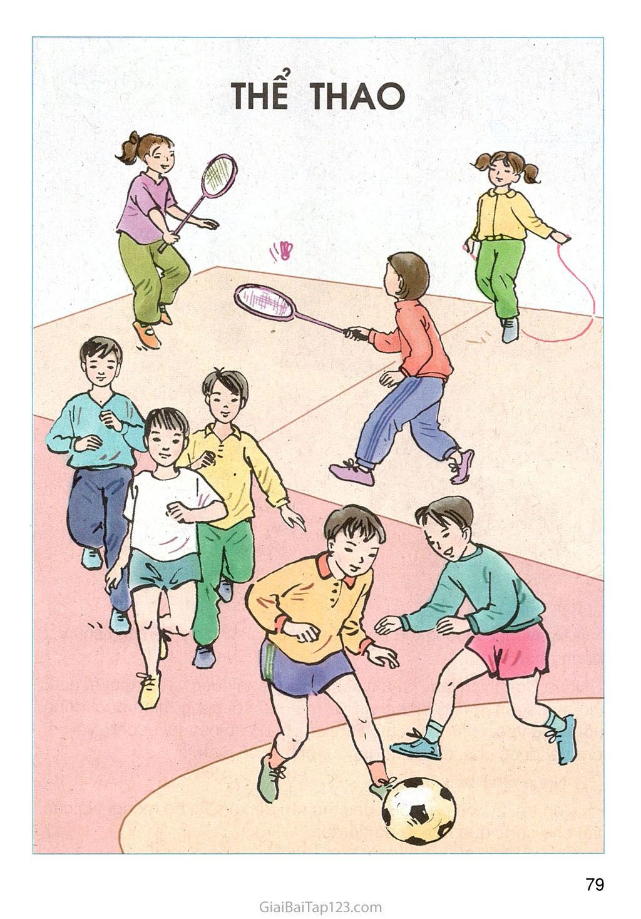

Slide 2
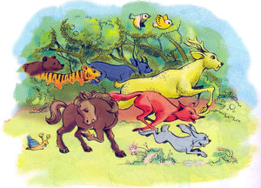
?

Slide 3

Tập đọc
Cuộc chạy đua trong rừng

Slide 4
Cuộc chạy đua trong rừng
1. Ngày mai, muông thú trong rừng mở hội thi chạy để chọn con vật nhanh nhất.
Ngựa Con thích lắm. Chú tin chắc sẽ giành được vòng nguyệt quế. Chú sửa soạn không biết chán và mải mê soi bóng mình dưới dòng suối trong veo. Hình ảnh chú hiện lên với bộ đồ nâu tuyệt đẹp, với cái bờm dài được chải chuốt ra dáng một nhà vô địch…
2. Ngựa Cha thấy thế bảo:
Con trai à, con phải đến bác thợ rèn để xem lại bộ móng. Nó cần thiết cho cuộc đua hơn là bộ đồ đẹp.
Ngựa Con mắt không rời bóng mình dưới nước, ngúng nguẩy đáp:
Cha yên tâm. Móng của con chắc chắn lắm. Con nhất định sẽ thắng mà!
3. Cuộc thi đã đến. Sáng sớm, bãi cỏ đông nghẹt. Chị em nhà Hươu sốt ruột gặm lá. Thỏ Trắng, Thỏ Xám thận trọng ngắm nghía các đối thủ. Bác Qụa bay đi bay lại giữ trật tự. Ngựa Con ung dung bước vào vạch xuất phát.
4. Tiếng hô “ Bắt đầu! “ vang lên. Các vận động viên rần rần chuyển động. Vòng thứ nhất…..Vòng thứ hai….Ngựa Con dẫn đầu bằng những bước dài khỏe khoắn. Bỗng chú có cảm giác vướng ở chân và giật mình thảng thốt: một cái móng lung lay rồi rời hẳn ra. Gai nhọn đâm vào chân làm Ngựa Con đau điếng. Chú chạy tập tễnh và cuối cùng dừng hẳn lại. Nhìn bạn bè lướt qua mặt, Ngựa Con đỏ hoe mắt, ân hận vì không làm theo lời cha dặn.
Ngựa Con rút ra bài học quý giá: đừng bao giờ chủ quan, cho dù là việc nhỏ nhất.
Theo Xuân Hoàng

Slide 5

Đọc nối tiếp câu bài “Cuộc chạy đua trong rừng”

Slide 6

LUYỆN ĐỌC TỪ:
vòng nguyệt quế
ngúng nguẩy
sửa soạn
khỏe khoắn
chải chuốt
lung lay

Slide 7
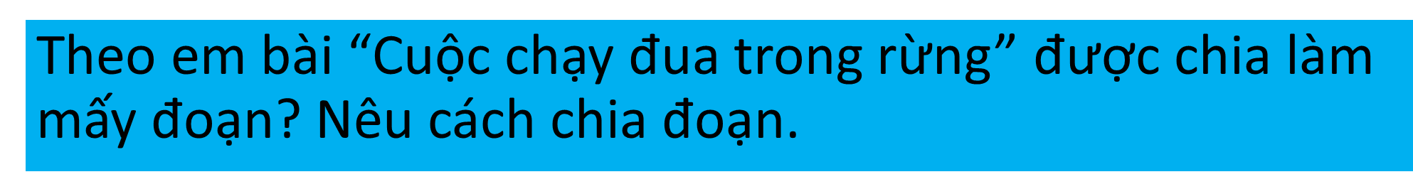

Slide 8
Bài “Cuộc chạy đua trong rừng” được chia làm 4 đoạn:
Đoạn 1: Ngày mai, muông thú…….. một nhà vô địch..
Đoạn 2: Ngựa Cha thấy thế………. Con nhất định sẽ thắng mà!
Đoạn 3: Cuộc thi đã đến…………… bước vào vạch xuất phát.
Đoạn 4: Tiếng hô “ Bắt đầu!”……… đó là việc nhỏ nhất

Slide 9
Luyện đọc đoạn

Slide 10
Đoạn 1: Đọc giọng sôi nổi, hào hứng
1. Ngày mai, muông thú trong rừng mở hội thi chạy để chọn con vật nhanh nhất.
Ngựa Con thích lắm. Chú tin chắc sẽ giành được vòng nguyệt quế. Chú sửa soạn không biết chán và mải mê soi bóng mình dưới dòng suối trong veo. Hình ảnh chú hiện lên với bộ đồ nâu tuyệt đẹp, với cái bờm dài được chải chuốt ra dáng một nhà vô địch…

Slide 11
Đoạn 2: Đọc có sự chuyển giọng với lời thoại của hai cha con nhà ngựa: giọng cha ân cần, nhẹ nhàng thể hiện sự khuyên nhủ; còn giọng Ngựa Con thì tự tin thể hiện sự chắc chắn.
2. Ngựa Cha thấy thế bảo:
Con trai à, con phải đến bác thợ rèn để xem lại bộ móng. Nó cần thiết cho cuộc đua hơn là bộ đồ đẹp.
Ngựa Con mắt không rời bóng mình dưới nước, ngúng nguẩy đáp:
Cha yên tâm đi. Móng của con chắc chắn lắm. Con nhất định sẽ thắng mà!

Slide 12
Đoạn 3: Đọc với giọng chậm, rõ ràng.
3. Cuộc thi đã đến. Sáng sớm, bãi cỏ đông nghẹt. Chị em nhà Hươu sốt ruột gặm lá. Thỏ Trắng, Thỏ Xám thận trọng ngắm nghía các đối thủ. Bác Qụa bay đi bay lại giữ trật tự. Ngựa Con ung dung bước vào vạch xuất phát.

Slide 13
Đoạn 4: Ba câu đầu đọc với giọng nhanh, hồi hộp. Các câu còn lại đọc chậm, giọng tiếc nuối.
4. Tiếng hô “ Bắt đầu! “ vang lên. Các vận động viên rần rần chuyển động. Vòng thứ nhất….. Vòng thứ hai…. Ngựa Con dẫn đầu bằng những bước dài khỏe khoắn. Bỗng chú có cảm giác vướng ở chân và giật mình thảng thốt: một cái móng lung lay rồi rời hẳn ra. Gai nhọn đâm vào chân làm Ngựa Con đau điếng. Chú chạy tập tễnh và cuối cùng dừng hẳn lại. Nhìn bạn bè lướt qua mặt, Ngựa Con đỏ hoe mắt, ân hận vì không làm theo lời cha dặn.
Ngựa Con rút ra bài học quý giá: đừng bao giờ chủ quan, cho dù là việc nhỏ nhất. Theo Xuân Hoàng

Slide 14

Bài này chúng ta cần đọc với giọng như thế nào?
Chú ý:
Ngắt nghỉ hơi đúng sau các dấu câu và giữa các cụm từ
+ Đoạn 1: Đọc giọng sôi nổi, hào hứng.
+ Đoạn 2: Đọc giọng có sự chuyển giọng với lời thoại của hai cha con Ngựa Con và Ngựa Cha.
+ Đoạn 3: Đọc với giọng chậm, rõ ràng.
+ Đoạn 4: Ba câu đầu đọc với giọng nhanh, hồi hộp. Các câu còn lại đọc chậm, giọng nuối tiếc.

Slide 15
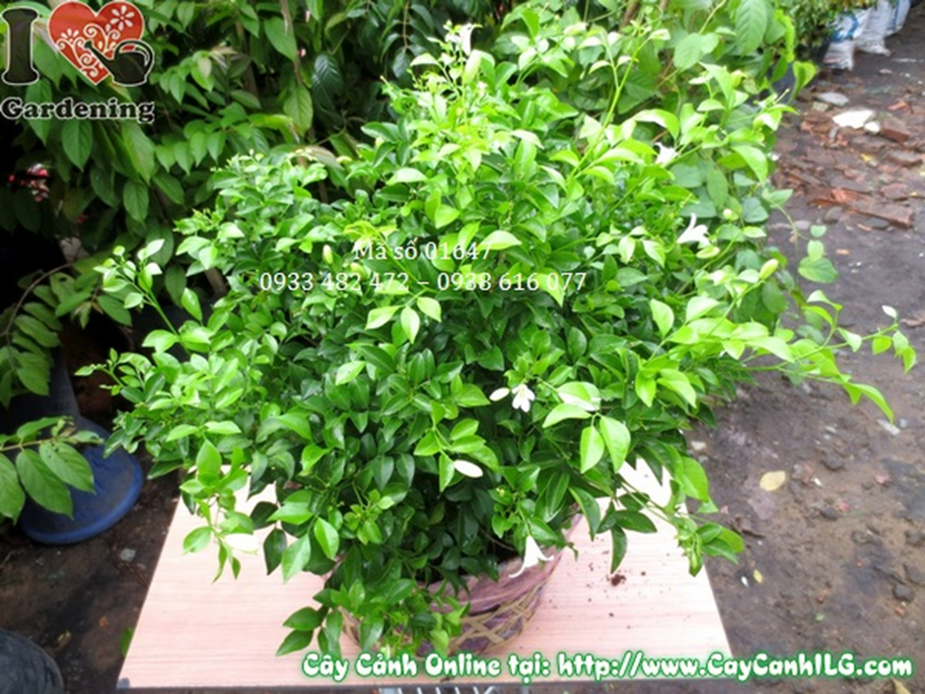
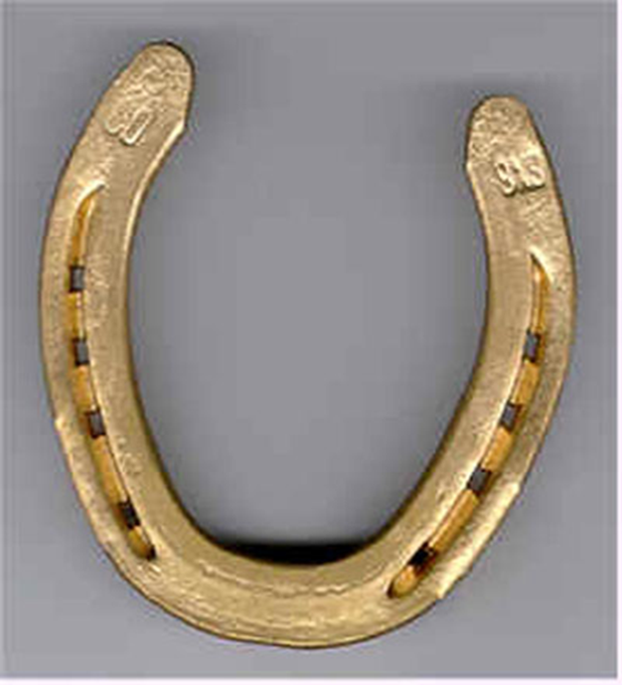
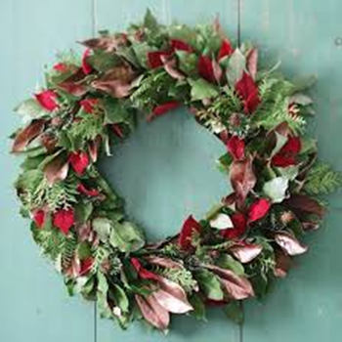
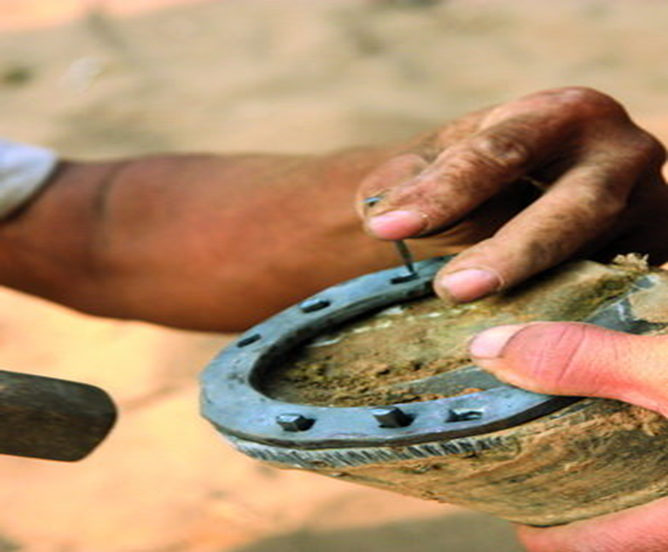
Giải nghĩa từ:
cây lá mềm có màu sáng như dát vàng. Người xưa kết lá nguyệt quế thành vòng để tặng người chiến thắng.
Nguyệt quế:
Móng:
miếng sắt hình vòng cung gắn vào dưới móng chân lừa, ngựa …để bảo vệ chân
người (hoặc đội) tranh thắng thua với người (đội) khác.
Đối thủ:
Vận động viên:
người thi đấu thể thao.

Slide 16

Đọc nhóm 4

Slide 17
Cuộc chạy đua trong rừng
1. Ngày mai, muông thú trong rừng mở hội thi chạy để chọn con vật nhanh nhất.
Ngựa Con thích lắm. Chú tin chắc sẽ giành được vòng nguyệt quế. Chú sửa soạn không biết chán và mải mê soi bóng mình dưới dòng suối trong veo. Hình ảnh chú hiện lên với bộ đồ nâu tuyệt đẹp, với cái bờm dài được chải chuốt ra dáng một nhà vô địch…
2. Ngựa Cha thấy thế bảo:
Con trai à, con phải đến bác thợ rèn để xem lại bộ móng. Nó cần thiết cho cuộc đua hơn là bộ đồ đẹp.
Ngựa Con mắt không rời bóng mình dưới nước, ngúng nguẩy đáp:
Cha yên tâm. Móng của con chắc chắn lắm. Con nhất định sẽ thắng mà!
3. Cuộc thi đã đến. Sáng sớm, bãi cỏ đông nghẹt. Chị em nhà Hươu sốt ruột gặm lá. Thỏ Trắng, Thỏ Xám thận trọng ngắm nghía các đối thủ. Bác Qụa bay đi bay lại giữ trật tự. Ngựa Con ung dung bước vào vạch xuất phát.
4. Tiếng hô “ Bắt đầu! “ vang lên. Các vận động viên rần rần chuyển động. Vòng thứ nhất…..Vòng thứ hai….Ngựa Con dẫn đầu bằng những bước dài khỏe khoắn. Bỗng chú có cảm giác vướng ở chân và giật mình thảng thốt: một cái móng lung lay rồi rời hẳn ra. Gai nhọn đâm vào chân làm Ngựa Con đau điếng. Chú chạy tập tễnh và cuối cùng dừng hẳn lại. Nhìn bạn bè lướt qua mặt, Ngựa Con đỏ hoe mắt, ân hận vì không làm theo lời cha dặn.
Ngựa Con rút ra bài học quý giá: đừng bao giờ chủ quan, cho dù là việc nhỏ nhất.
Theo Xuân Hoàng

Slide 18
TÌM HIỂU BÀI

Slide 19
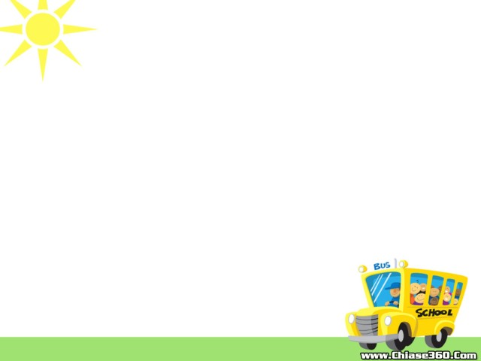
Ngựa Con tin chắc điều gì?
Đọc thầm đoạn 1 và trả lời câu hỏi:
Ngựa Con tin chắc chú sẽ giành được vòng nguyệt quế.
Ngựa Con đã chuẩn bị tham dự cuộc thi như thế nào?
Ngựa Con sửa soạn cuộc đua không biết chán. Chú mải mê soi bóng mình dưới dòng suối trong veo để thấy hình ảnh mình hiện lên với bộ đồ nâu tuyệt đẹp, với cái bờm dài được chải chuốt ra dáng một nhà vô địch.
Theo em hiểu“ sửa soạn” có nghĩa là gì?
Sửa soạn: sắp sẵn, chuẩn bị

Slide 20

2. Ngựa Cha khuyên Ngựa Con điều gì?
Ngựa Cha thấy Ngựa Con chỉ mải mê ngắm vuốt liền khuyên Ngựa Con hãy đến bác thợ rèn để xem lại bộ móng. Nó cần thiết cho cuộc đua hơn bộ đồ đẹp.
Ngựa Con làm gì khi nhận được lời khuyên của cha?
Ngựa Con ngúng nguẩy và đáp đầy tự tin: Cha yên tâm đi, móng của con chắc chắn lắm. Con nhất định sẽ thắng.
Ngúng nguẩy: từ gợi tả bộ điệu vùng vằng tỏ ra không vừa lòng hay giận dỗi, bằng những động tác như vung vẩy tay chân, lắc đầu, quay ngoắt người đi, v.v
Em hiểu ngúng nguẩy có nghĩa là gì?

Slide 21

Đọc thầm đoạn 3; 4 và trả lời các câu hỏi sau:
Từ ngữ nào cho biết các vận động viên đều dốc sức vào cuộc đua?
Thảng thốt có nghĩa là gì?
Ngựa Con đã chạy như thế nào trong hai vòng đầu?
3.Vì sao Ngựa Con không đạt kết quả trong cuộc thi?
Sau đó có chuyện gì đã xảy ra với Ngựa Con?
Thảng thốt : hoảng hốt vì bất ngờ
Vì Ngựa Con đã chuẩn bị cuộc thi không chu đáo và không nghe lời khuyên của Ngựa Cha mà chỉ lo đến việc chải chuốt. Giữa chừng cuộc đua móng chân của Ngựa Con lung lay rồi rời hẳn ra làm cho chú phải bỏ dở cuộc đua.

Slide 22

4. Ngựa Con rút ra bài học gì?
Ngựa Con rút ra bài học: “đừng bao giờ chủ quan, cho dù là việc nhỏ nhất”.
Theo em “ chủ quan “ có nghĩa là gì?
Chủ quan: tự tin quá mức, không lường trước khó khăn.

Slide 23
Luyện đọc lại
2. Ngựa Cha thấy thế bảo:
Con trai à, con phải đến bác thợ rèn để xem lại bộ móng. Nó
cần thiết cho cuộc đua hơn là bộ đồ đẹp.
Ngựa Con mắt không rời bóng mình dưới nước, ngúng nguẩy đáp:
Cha yên tâm đi. Móng của con chắc chắn lắm. Con nhất định sẽ thắng mà!

Slide 24
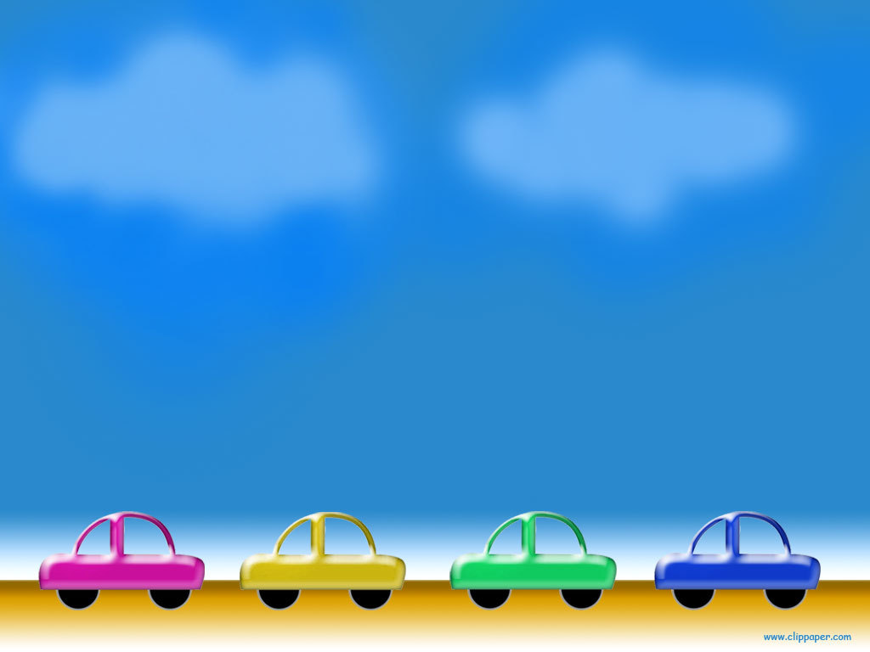
Sau bài “ Cuộc chạy đua trong rừng” em rút ra bài học gì?
Làm việc gì cũng cần cẩn thận, chu đáo, không được chủ quan, coi thường những điều dù nhỏ cũng sẽ thất bại.

Slide 25

Kể chuyện
Dựa vào các bức tranh sau, kể lại toàn bộ câu chuyện Cuộc chạy đua trong rừng bằng lời của Ngựa Con

Slide 26
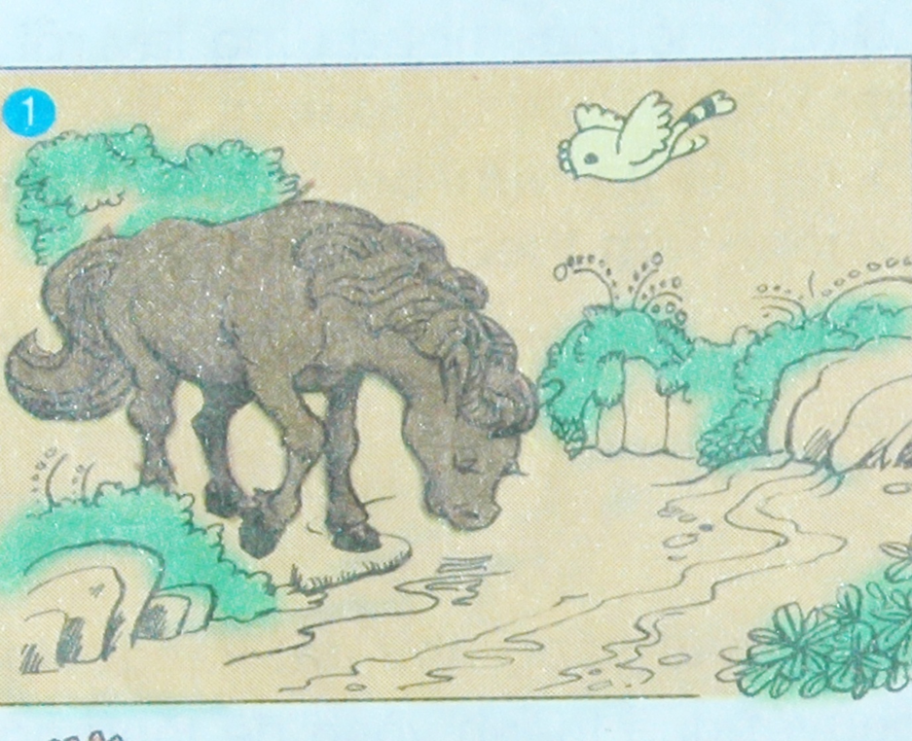

Slide 27
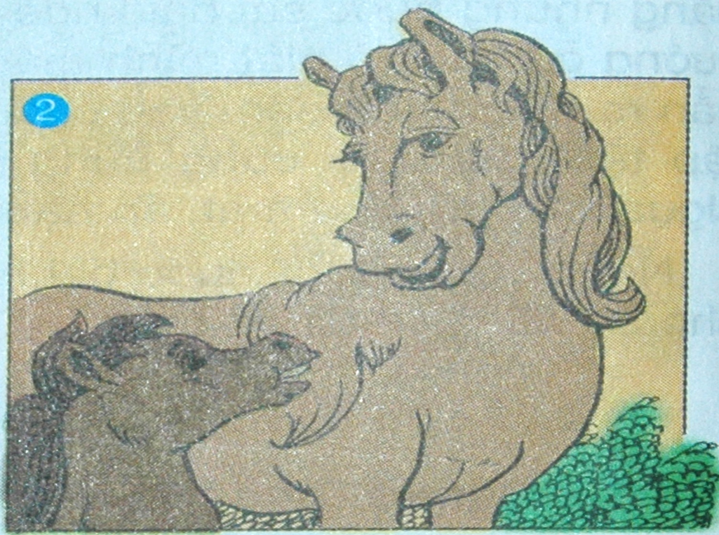

Slide 28
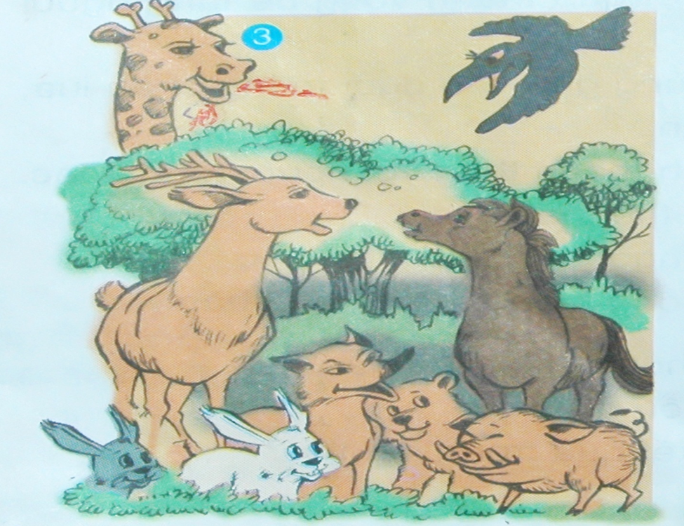

Slide 29
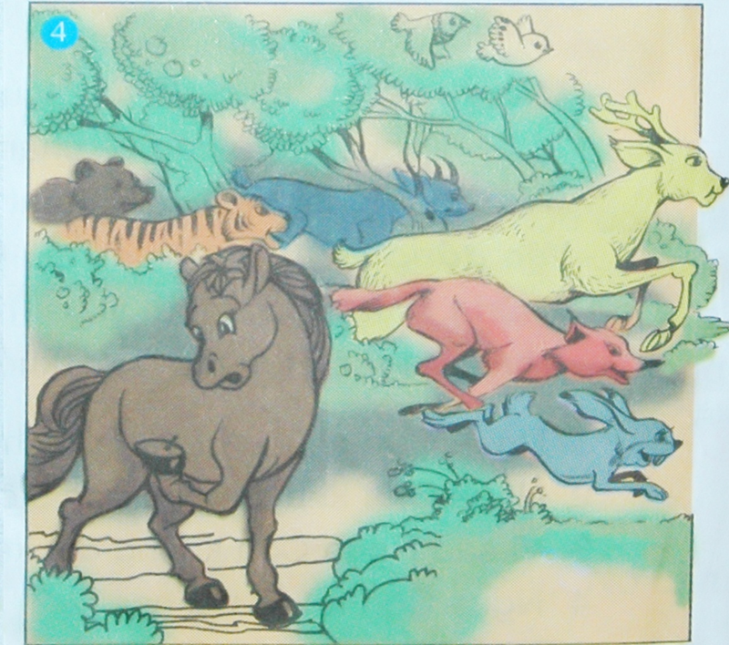

Slide 30


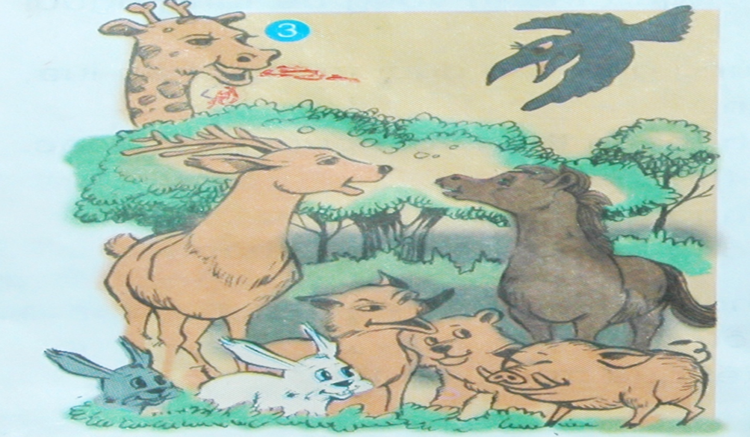

Slide 31


Slide 32



Slide 33

Chúc quý thầy cô và các em nhiều sức khỏe!

